Slide 1
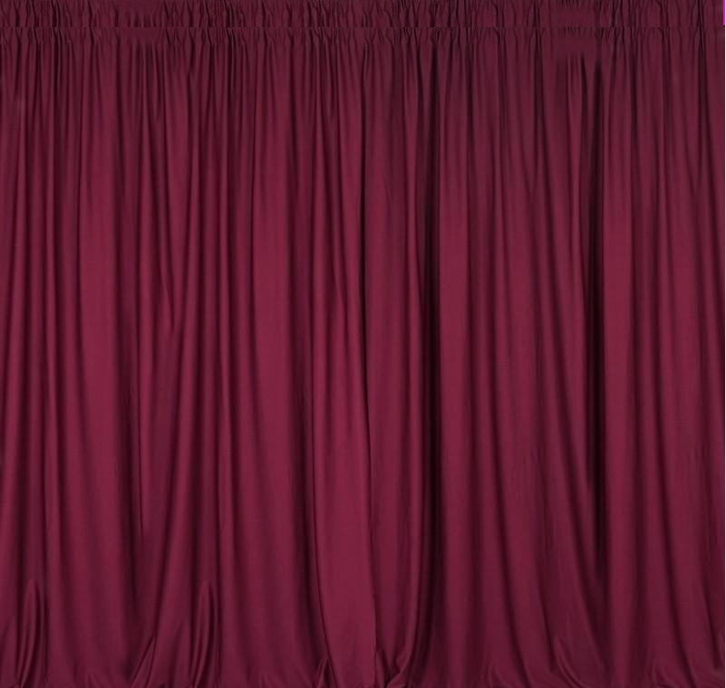

স্বাগতম

Slide 2

পরিচিতি
আল আলিমুল রাজি।
সহকারী অধ্যাপক।(অর্থনীতি)
মোবাইল: ০১৭৪৬৯৬৯৯৯৮।
Email: razibsirap@gmail.com
দাউদপুর বালিকা উচ্চ বিদ্যালয় ও কলেজ।
দাউদপুর, নবাবগঞ্জ, দিনাজপুর।
শ্রেণি: একাদশ।
বিষয়: অর্থনীতি ১ম পত্র।
অধ্যায়: দশম।
সময়: ৪৫ মি:।
তারিখ: 2৫/04/2020

Slide 3
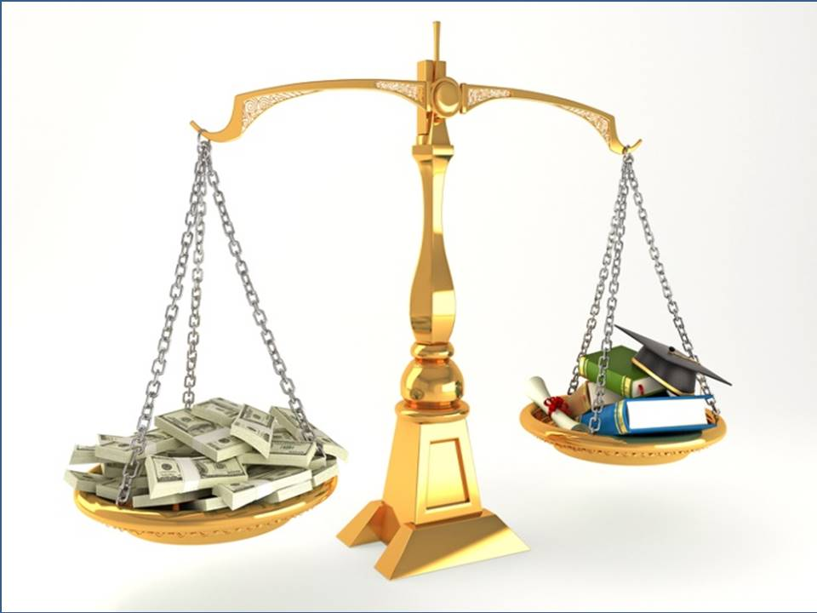
ছবিতে তোমরা কী দেখতে পাচ্ছ?
দ্রব্য-সামগ্রীর সহিত অর্থ বা মুদ্রা ওজন করা হচ্ছে।
অর্থাৎ যে পরিমান অর্থ বা মুদ্রা দ্বারা যে পরিমান দ্রব্য ক্রয় করা যায়।

Slide 4
পাঠের বিষয়
অর্থের মূল্য বা মুদ্রার মূল্য
(Value of Money )

Slide 5
শিখন ফল
১) মুদ্রার মূল্যের ধারনা ব্যাখ্যা করতে পারেব।
২) মুদ্রার মূল্য ও দামস্তরের মধ্যে সম্পর্ক চিত্রের সাহায্যে ব্যাখ্যা করতে পারেব।
৩) গানিতিক উদাহারণের সাহায্যে মুদ্রার মূল্য ব্যাখ্যা করতে পারবে।

Slide 6
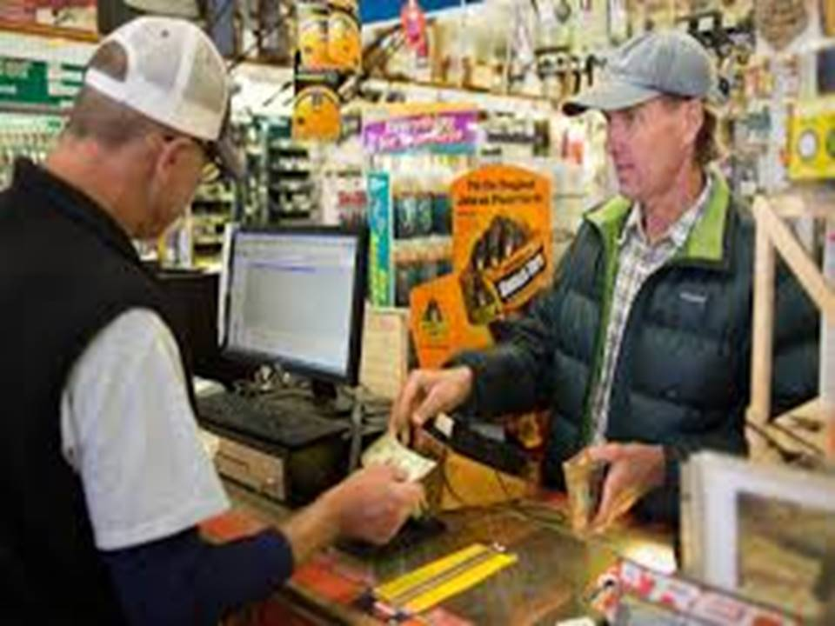
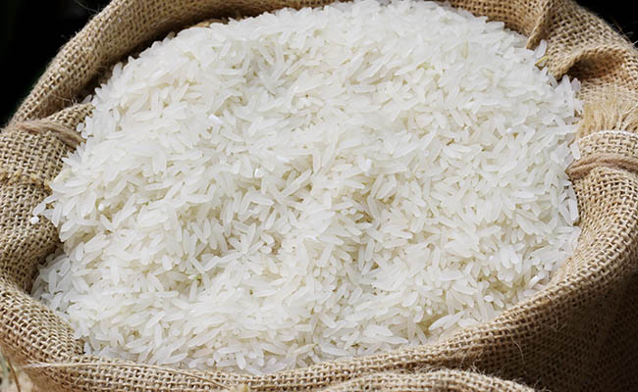
মুদ্রার মূল্য
মুদ্রার মূল্য বলতে মুদ্রার ক্রয় ক্ষমতাকে বোঝায়। একটি নির্দিষ্ট সময়ে এক একক মুদ্রা দ্বারা যে পরিমান দ্রব্য ক্রয় করা যায় তাই হলো মুদ্রার মূল্য।
একজন ক্রেতা ক্রয় করছে
৩০ টাকায় ১ কেজি চাল পাওয়া যায়

Slide 7
মুদ্রার মূল্য
ডি.এইচ. রবার্টসন বলেন,‍‍ “এক একক মুদ্রার বিনিময়ে সাধারণভাবে যে পরিমান জিনিস দেওয়া হয় তাকে মুদ্রার মূল্য বলে।”
মুদ্রার মূল্য প্রকৃত পক্ষে, মুদ্রার ক্রয় ক্ষমতা প্রকাশ করে। মুদ্রার মূল্য ও দামস্তরের সহিত সম্পর্ক বিপরিত। দামস্তর বাড়লে মুদ্রার মূল্য কমে এবং দামস্তর কমলে মুদ্রার মূল্য বাড়ে।

Slide 8
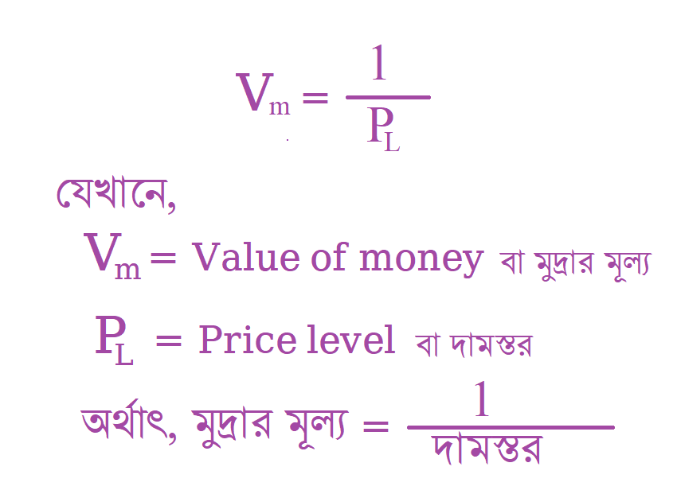
মুদ্রার মূল্য

Slide 9

একক কাজ
সময় : ০৩মি:
মুদ্রার মূল্য কাকে বলে?
মুদ্রার মূল্য বলতে মুদ্রার ক্রয় ক্ষমতাকে বোঝায়। একটি নির্দিষ্ট সময়ে এক একক মুদ্রা দ্বারা যে পরিমান দ্রব্য ক্রয় করা যায় তাই হলো মুদ্রার মূল্য।

Slide 10
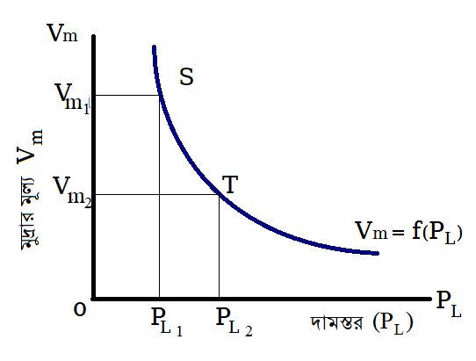
মুদ্রার মূলের চিত্র ভিত্তিক প্রকাশ
প্রদত্ত চিত্রে ভূমি অক্ষে দামস্তর (PL) ও লম্ব অক্ষে মুদ্রার মূল্য Vm পরিমাপ করা হয়েছে। চিত্রে Vm=f(PL) হলো মুদ্রার মূল্যের নির্দেশক রেখা।
চিত্রে দেখা যায়, দামস্তর OPL₁ থেকে বৃদ্ধি পেয়ে OPL₂
হলে মুদ্রার মূল্য OVm₁ থেকে কমে OVm₂ হয়।
মুদ্রার মূল্যের নির্দেশক রেখা।

Slide 11
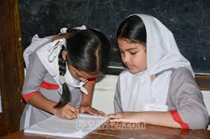
জোড়ায় কাজ
সময়: ০৭ মিনিট
দামস্তর বৃদ্ধি পেলে মুদ্রার মূল্যের আবস্থা ব্যখ্যা কর।

Slide 12
মুদ্রার মূলের গানিতিক উদাহারণ
ধরা যাক, ৩০ টাকা দামে ১ কেজি গম ক্রয় করা যায়। তা হলে ৩০ টাকার মূল্য = ১ কেজি গম। অর্থাৎ ১ টাকা = কেজি গম।
১
30
ধরা যাক গমের দাম বেড়ে কেজি প্রতি ৪০ টাকা হল তা হলে মুদ্রার মূল্য হবে ১ টাকা = কেজি গম।
১
৪০

Slide 13
মুদ্রার মূলের গানিতিক উদাহারণ
যেহেতু < অর্থাৎ .025 < .033, তাই বলা যায় দামস্তর বাড়লে মুদ্রার মূল্য কমে, দামস্তর কমলে মুদ্রার মূল্য বাড়ে।
১
১
৪০
30

Slide 14

দলীয় কাজ
সময়: ০৬ মিনিট
মনে কর, ধানের মূল্য কেজি প্রতি ২০ টাকা। মুদ্রার মূল্য নির্ণয় কর?

Slide 15
মূল্যায়ন
মুদ্রার মূল্য বলতে বুঝায়---
(ক) মুদ্রার মান (খ) মুদ্রার দাম
(গ) মুদ্রার ক্রয়ক্ষমতা (ঘ) মুদ্রার তারল্য
২) V = এখানে P দ্বারা কি নির্দেশ করা হয়েছে?
(ক) দাম (খ) দামস্তর (গ) সঞ্চয় (ঘ) যোগান
1
P

Slide 16

বাড়ির কাজ
দামস্তরের সহিত মুদ্রার মূল্যের সম্পর্ক চিত্রসহ লিখে আনবে?

Slide 17
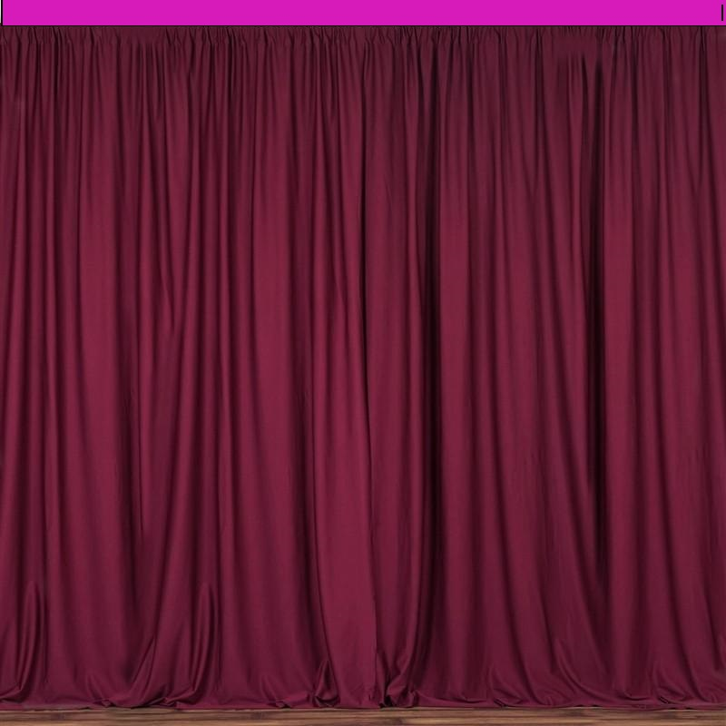

ধন্যবাদ

Slide 18
অর্থের মূল্য বা মুদ্রার মূল্য
(Value of Money )
ঘরে থাকুন সুস্থ থাকুন

